Slide 1
یکپارچه سازی دولت الکترونیک
با محاسبات ابری
Notes:
To view this presentation, first, turn up your volume and second, launch the self-running slide show.

Slide 2
فهرست عناوین
جهانی شدن
دولت
دولت الکترونیک
مزایا و معایب دولت الکترونیک
زیر ساخت دولت الکترونیک
پردازش ابری
مدل و معماری پردازش ابری
استفاده از پردازش ابری در دولت الکترونیک
نتیجه گیری
Notes:
Your audience didn’t show up to read your 60 page on screen dissertation.

Slide 3
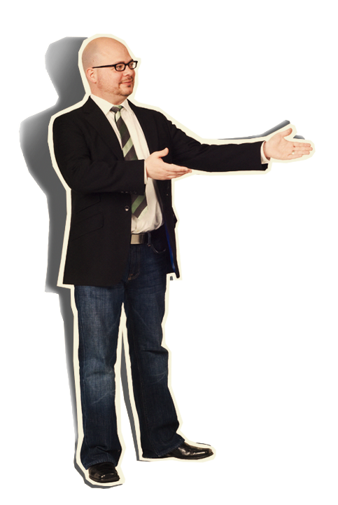
پدیده جهانی شدن Globalization
جهاني شدن از ديدگاه كارشناسان امور بين الملل فرايند يكپارچگي مردم جهان در يك جامعه واحد است به نحوي كه حوادث و اتفاقات در نواحي دوردست سبب شكل گيري رخدادهاي محلي مي شوند .البته جهاني شدن سبب گسترش پيوند ها و ارتباطات متقابل فراتر ازدولت ها مي شود و از اهميت مرزها و فاصله جغرافيايي مي كاهد.
Notes:
They’re there to see you. To be inspired by your message…

Slide 4
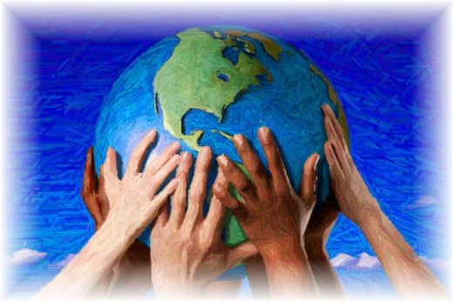
جهانی شدن Globalization
جهاني شدن در حقيقت يكي از مراحل پيدايش و توسعه تجدد وسرمايه داري جهاني است و به مجموعه فرايندهاي پيچيده ،كه به موجب آن دولت ها ي ملي به نحو مطلوب و فزاينده اي به يكديگر وابسته مي شوند،اطلاق مي شود.
Notes:
…and witness the quality of your thought.

Slide 5
Notes:
…and witness the quality of your thought.

Slide 6
ابعاد مختلف جهانی شدن
بعد اقتصادي: بازار هاي مالي و گسترش آنها و قراردادهاي الزام اور براي كشورها،جهاني شدن اقتصاد و تجارت آزاد وحركت گسترده كالا در ميان مرزها.
بعد فرهنگي: رشد فزاينده ي فناوري وسايل ارتباط جمعي ،اينترنت و ماهواره موجب فشردگي زمان ومكان و نزديكي فرهنگي كشورها شده و از اين طريق يك فرهنگ مسلط در سطح جهاني تشكيل داده است.
بعد اجتماعي-سياسي: افراد و گروه ها قدرتمند شده و بتوانند به عنوان گروه هاي ذي نفوذ بر روي دولت ها تاثير بگذارند و آن ها را تحت تاثير تصميمات ،برنامه ها و خواسته هاي خود قرار دهند.در اين بعد از جهاني شدن پرسش از نقش دولت و حكومت در فرايند جهاني شدن است.
Notes:
…and witness the quality of your thought.

Slide 7
ابعاد مختلف جهانی شدن
بعد علمي و فناوري:
اين منظر جهاني شدن با انقلاب علمي و دانسته هاي جديد مرتبط است .انقلاب علمي ،دانش فني ،ارتباطات ونيروي انساني نه تنها محركه اصلي جهاني شدن هستند بلكه جهاني شدن وانقلاب علمي و جهش دانش فني دوروي جدايي نا پذير يك سكه محسوب مي شوند .جهاني شدن به واسطه انقلاب علمي و اطلاعات راه را براي رسيدن به خدمات اطلاع رساني سريع به همه ي مناطق از طريق تجارت و مبادله آزاداطلاعات و آموزش همراه ساخته است.
Notes:
…and witness the quality of your thought.

Slide 8
ابعاد مختلف جهانی شدن
بعد علمي و فناوري:
اين منظر جهاني شدن با انقلاب علمي و دانسته هاي جديد مرتبط است .انقلاب علمي ،دانش فني ،ارتباطات ونيروي انساني نه تنها محركه اصلي جهاني شدن هستند بلكه جهاني شدن وانقلاب علمي و جهش دانش فني دوروي جدايي نا پذير يك سكه محسوب مي شوند .جهاني شدن به واسطه انقلاب علمي و اطلاعات راه را براي رسيدن به خدمات اطلاع رساني سريع به همه ي مناطق از طريق تجارت و مبادله آزاداطلاعات و آموزش همراه ساخته است.
Notes:
…and witness the quality of your thought.

Slide 9
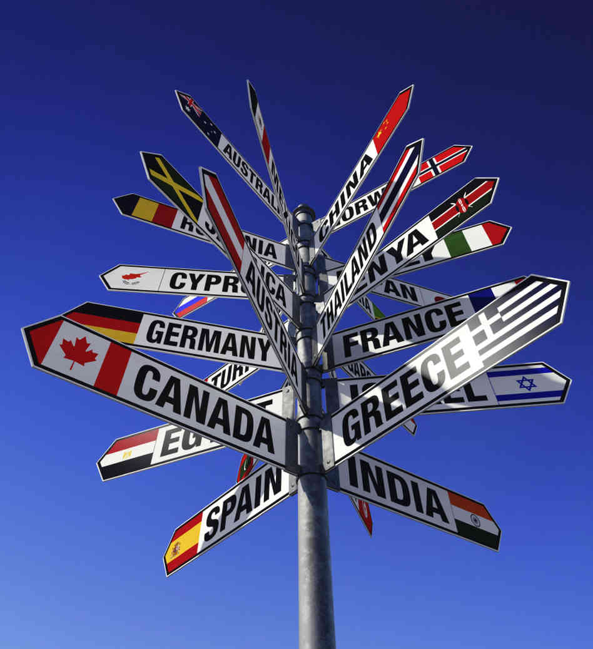
ابعاد مختلف جهانی شدن
بعد علمي و فناوري:
اين منظر جهاني شدن با انقلاب علمي و دانسته هاي جديد مرتبط است .انقلاب علمي ،دانش فني ،ارتباطات ونيروي انساني نه تنها محركه اصلي جهاني شدن هستند بلكه جهاني شدن وانقلاب علمي و جهش دانش فني دوروي جدايي نا پذير يك سكه محسوب مي شوند .جهاني شدن به واسطه انقلاب علمي و اطلاعات راه را براي رسيدن به خدمات اطلاع رساني سريع به همه ي مناطق از طريق تجارت و مبادله آزاداطلاعات و آموزش همراه ساخته است.
Notes:
…and witness the quality of your thought.

Slide 10
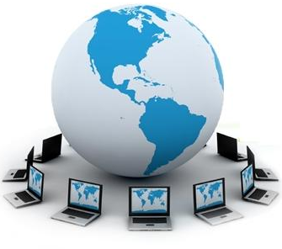
دولت الکترونیک
Notes:
Letting go is hard, we know.

Slide 11
دولت
دولت در علم سیاست به معنی اجتماعی از مردم است که در یک سرزمین مشخص زندگی می‌کنند و از حکومتی برخوردارند که به وضع و اجرای قانون اقدام میکند و تحت سلطه حاکمیتی قرار دارند که استقلال و آزادی آنان را تضمین می‌کند.
در زبان عامیانه و رسانه‌ها دولت معمولا به معنی قوه مجریه یا هیئت وزیران است که این کاربرد از واژه دولت تنها به بخشی از حکومت اشاره دارد.
Notes:
So, consider including imagery that powerfully illustrates your point.

Slide 12
دولت الکترونیک
به استفاده دولت از فناوری اطلاعات و ارتباطات برای جا به جایی اطلاعات بین مردم ، سازمان‌ها و ارکان‌های دولتی در جهت خدمات بهتر و صرفه جویی منابع و زمان. مفهومی که استراتژی، مراحل، سازمان و تکنولوژی را یکپارچه می سازد ، تعریف شده است.
دولت الکترونیک ممکن است توسط قوه مقننه، قوه قضائیه یا قوه مجریه به کار برده شود تا بهره وری داخلی را بهبود بخشد، خدمات عمومی را ارائه دهد یا روندهای دولتی مردم گرا را برای مردم فراهم کند.
Notes:
…and witness the quality of your thought.

Slide 13
دولت الکترونیک
كاربرد شبكه اينترنت توسط سازمانهاي دولتي جهت ارائه خدمات و اطلاعات به مردم، شركتها و ساير سازمانهاي دولتي از الزامات انکارناپذیر آن محسوب شده و بدین ترتیب كليه شهروندان، شركت‌هاي تجاري، ساير سازمان‌هاي دولتي و كارمندان دولت را قادر مي‌سازد تا از طريق يك وب سايت در شبكه اينترنت و بدون محدوديت‌هاي مكاني و زماني به اطلاعات و خدمات دولتي دسترسي پيدا كنند.
Notes:
…and witness the quality of your thought.

Slide 14
دولت الکترونیک
در گذشته ای نه چندان دور برقراري هرگونه ارتباط كاري بين شهروندان و يا مديران اداري با مؤسسات دولتي تنها از طریق حضور فیزیکی در ادارات دولتي یا دیگر سازمان های مربوطه میسر بوده است. امروزه با پيشرفت و گسترش فن‌آوري‌هاي ارتباطات و اطلاعات، شهروندان مي توانند خدمات و اطلاعات دولتي را به صورت Online، در هر قالب زمانی و مکانی دريافت نمايند.
Notes:
…and witness the quality of your thought.

Slide 15
دولت الکترونیک
جنبۀ دیگر دولت الکترونیک، تکنولوژی ای است که برای اتصال شهروندان به شبکۀ ارتباطی سازمان ها که یک سری از خدمات مرتبط با نیازکاربران را تأمین می کند، بکار می رود. در بخش های عمومی، غیرانتفاعی و خصوصی شبکه هایی برای ارائه خدماتی که به صورت مشارکتی عرضه می شود مثل مراقبت بهداشتی، رفاه، مسکن، توسعه اقتصادی، آموزش شغل و دستبابی به آن و دیگر خدمات همگانی سرمایه گذاری شده، وجود دارد. از نگاه دیگر، دولت الکترونیک یک واژة عام است که برای مفاهیمی از قبیل خدمات الکترونیک، دموکراسی الکترونیک و از همه مهمتر، مدیریت/ نظارت الکترونیک مورد استفاده قرار می‌گیرد.
Notes:
…and witness the quality of your thought.

Slide 16
مزایای دولت الکترونیک
دسترسى مستقيم به ادارات دولتى و مقامات و نيز تسهيل در تعاملات فيمابين ادارات با يکديگر و مشتريان آنها.
صرفه‌جويى در زمان و امور حمل‌ونقل و بهبود ترافيک.
حذف و يا به‌حداقل رساندن مکاتبات کاغذي.
کاهش هزينه خدمات و افزايش کيفيت آنها.
ارائه خدمات در هرکجا و در هر زمان.
Notes:
…and witness the quality of your thought.

Slide 17
معایب دولت الکترونیک
هزینه سنگین آموزش و سرمایه گذاری
وابستگی زیاد به کامپیوتر
به روز بودن با فناوریهایی که به سرعت پیشرفت می کنند
افزایش نرخ بیکاري یا کاهش تعداد کارمندان بی مهارت دولت است
خطر حمله های سایبری
Notes:
…and witness the quality of your thought.

Slide 18
زیرساخت دولت الکترونیک
زیر ساخت مخابراتی مناسب
زیر ساخت نرم افزاری
زیر ساخت سخت افزاری
نیروی متخصص
زیر ساخت های قانونی
Notes:
…and witness the quality of your thought.

Slide 19
پردازش
ابری
Cloud Computing
Notes:
You are not giving your presentation to have another meeting. You are there to covey meaning.

Slide 20
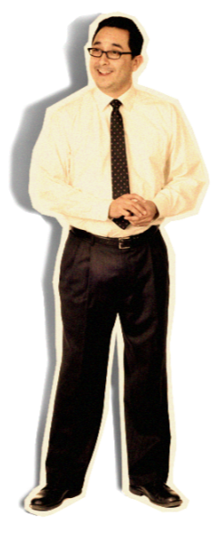
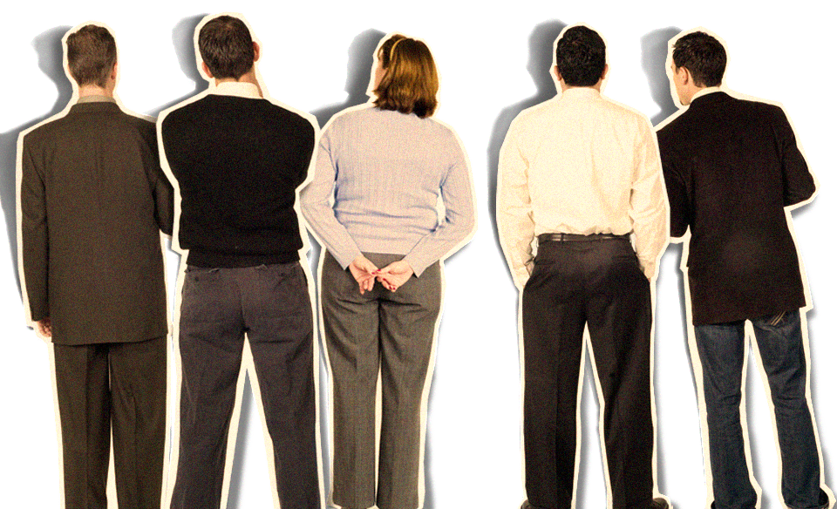
پردازش ابری چیست و چگونه می تواند در بهبود و یکپارچگی دولت الکترونیک نقش بسزایی داشته باشد؟
Notes:
Allows you to connect eye-to-eye with your audience in a meaningful way.

Slide 21
پردازش ابری چیست؟
مدلی است توضیع شده و بر پایه‌ی شبکه‌های رایانه‌ای مانند اینترنت می‌باشد که الگویی تازه برای عرضه، مصرف و تحویل خدمات توضیع شده مبتنی بر شبکه (شامل زیرساخت، نرم‌افزار، بستر، و سایر منابع سیستماتیک) با به کارگیری شبکه ارائه می‌کند "رایانش ابری" (پردازش ابری) می گویند.
از ترکیب دو کلمه رایانش و ابر ایجاد شده است. منظور از ابر در اینجا ، شبکه یا شبکه‌ای از شبکه‌های وسیع ماننداینترنت است که کاربر معمولی از پشت صحنه و آنچه در پی آن اتفاق می‌افتد اطلاع دقیقی ندارد (مانند داخل ابر).
Notes:
A sequential build adds a sense of suspense.

Slide 22
پردازش ابری
"پردازش ابر یک مدل فعال کردن بهینه و بر حسب تقاضا برای دسترسی به منابع مشترکی که برای پردازش اختصاص یافته اند می باشد (به عنوان مثال شبکه، سرورها، منابع ذخیره سازی، کاربردها و سرویس ها) که می تواند به سرعت و با کمترین تلاش مدیریتی یا تعامل با تأمین کننده سرویس مهیا یا آزاد گردد.
Notes:
You are not giving your presentation to have another meeting. You are there to covey meaning.

Slide 23
سه مدل سرویس اصلی و رایج در پردازش ابری
:SaaS نرم افزار به عنوان سرویس به شکل نرم افزار‌های کاربردی در ابر
:Paas منابع سخت افزاری و سیستم عامل برای اجرای نرم افزار کاربران
Laas: به عنوان زیر ساخت در ابر
Notes:
You are not giving your presentation to have another meeting. You are there to covey meaning.

Slide 24
سه مدل سرویس اصلی و رایج در پردازش ابری
Notes:
You are not giving your presentation to have another meeting. You are there to covey meaning.

Slide 25
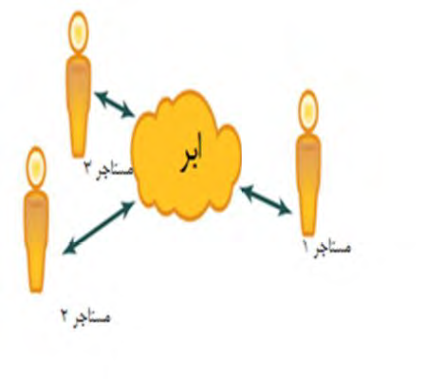
معماری پردازش ابری
معماری پردازش ابری در درجه اول یک معماری مبتنی بر سرویس چند مستاجره است. (Multi- tenant)
این مدل مصرف کنندگان را به عنوانFront- end و تأمین کنندگان ابر را به عنوان Back-end که سرویس را برای چند مصرف کننده فراهم می کند، مجزا
می کند.
Notes:
You are not giving your presentation to have another meeting. You are there to covey meaning.

Slide 26
انواع ابر
عمومی: در ابر های عمومی تأمین کننده، سرویس ابر را به چندین کاربر و یا مستاجر که بی ارتباط با هم هستند می فروشد.
خصوصی: تامین کننده برای یک کاربر خاص سرویس ابری را فراهم.
گروهی: یک ابر گروهی کم و بیش بین دو مدل عمومی و خصوصی قرار می گیرد.
ترکیبی: ترکیبی از ابرهای گروهی و خصوصی.
Notes:
You are not giving your presentation to have another meeting. You are there to covey meaning.

Slide 27
چرای پردازش ابری؟
پیش از پردازش ابری سازمان ها سرورهای فیزیکی، سیستم ها و زیر ساختار تکنولوژی اطلاعات را خریداری و "تصاحب" می کردند . حالا با پردازش ابری سازمان ها می توانند زیرساخت، پلت فرم و برنامه های کاربردی را به عنوان سرویس "اجاره" کنند و تنها برای چیزهایی که مورد نیاز است واستفاده می شود، هزینه پرداخت نمایند. پردازش ابری همچنین از منظر هزینه برای سازمان ها جذاب است؛ زیرا به جای تخصیص بودجه برای هزینه های سرمایه ای منابع مالی می تواند به طور جزئی تری مدیریت شود و بودجه بیشتر به سمت هزینه های عملیاتی هدایت گردد.
Notes:
You are not giving your presentation to have another meeting. You are there to covey meaning.

Slide 28
چرای پردازش ابری؟
به شما اجازه می دهد به تمام برنامه های کاربردی و اسناد خود، از هر جایی از دنیا دسترسی پیدا کنید و نیازی به استفاده از کامپیوترهای دسک تاپ نیست و با استفاده از دستگاه های قابل حمل به شما کمک می کند که با دیگران همکاری کنید.
Notes:
You are not giving your presentation to have another meeting. You are there to covey meaning.

Slide 29
چرای پردازش ابری؟
۳- آیا استفاده از رایانش ابری فرایند مدیریت فناوری اطلاعات را آسان تر کرده است؟
۷۰ درصد کارشناسان موافق این جمله هستند.
۲۰ درصد نظری در این باره نداشته اند.
۱۰ درصد مخالف این جمله هستند.
Notes:
You are not giving your presentation to have another meeting. You are there to covey meaning.

Slide 30
چرای پردازش ابری؟
۷- آیا استفاده از رایانش ابری، فشارهای ناشی از تأمین منابع درون‌سازمانی بر روی سازمان را کاهش داده است؟
۷۴ درصد کارشناسان موافق این جمله هستند.
۱۸ درصد نظری در این باره نداشته اند.
۸ درصد مخالف این جمله هستند.
Notes:
You are not giving your presentation to have another meeting. You are there to covey meaning.

Slide 31
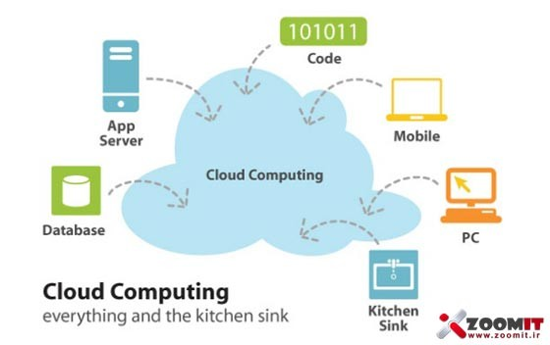
چرای پردازش ابری؟
Notes:
You are not giving your presentation to have another meeting. You are there to covey meaning.

Slide 32
جنبه های اقتصادی رایانش ابری
پرداخت بر اساس میزان استفاده برای مصرف کننده.
بازگشت سريع سرمایه برای ارائه دهنده .
بهبود زمان ورود به بازار .
کاهش هزینه‌های مراکز داده از طریق اتوماسیون.
حرکت به سمت رایانش سبز و بهره‌برداری بهینه‌تر از منابع انرژی.
امكان ايجاد بستر نسبتا مناسب ارتباطي و فني و همچنین پتانسیل بالای رونق اقتصادی در ایران با ارائه‌ی نوآوری رایانش ابری.
Notes:
You are not giving your presentation to have another meeting. You are there to covey meaning.

Slide 33
یکپارچگی اطلاعات و منابع
دسترسی سریع به تمامی منابع سخت افزاری و نرم افزار ، بانک های اطلاعاتی ،
پردازش سریع
صرفه جویی در زمان
صرفه جویی در هزینه
یکپارچگی اطلاعات
Notes:
You are not giving your presentation to have another meeting. You are there to covey meaning.

Slide 34
منابع
مركز تحقيقاتي فناوري اطلاعات و ارتباطات پيشرفته دانشگاه
مرکز تحقیقات مخابرات ایران
مرکز امار فناوری اطلاعات بین المللGISWS
Allen, H.b., "Beyond e-Government , The World's most successful technology-enabled transformations", UK
PRESIDENCY of The EU, 2005.
Lee, T.X. and Trimi,S., "M-Government, from rhetoric to reality: Learning from leading countries",.
Nour, M. A., et. Al. (2007). A Context-based Intergrative Framework for E-government Initiatives,
Government Information Quarterly, doi:10.1016/j.giq.2007.02.004
Notes:
You are not giving your presentation to have another meeting. You are there to covey meaning.

